Slide 1
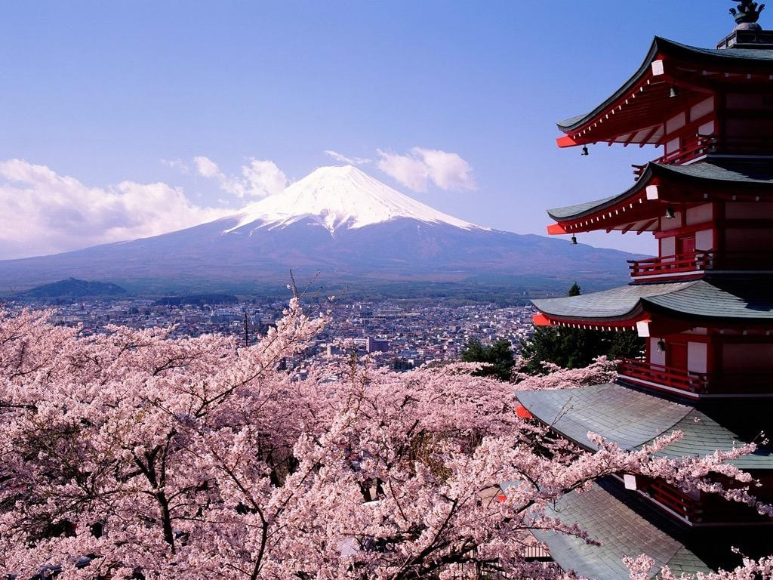

IT日本語2
9.1 情報セキュリティ(1)

Slide 2



ノート作成
授業中に、自分が自由にメモできるように、
週2のフォルダーを開きます
公開用_02 9.1 情報セキュリティ(1)のスライドをコピーします
自分用のフォルダを自由に作成し、格納します
2

Slide 3
授業の目的・目標 Jugyō no mokuteki mokuhyō
目的
FEの内容を理解する
IT用語を使った日本語の文章を理解する
IT業界よく使われるIT用語を覚える
目標
新しい言葉を正しく読み、意味を理解できる
日本語の文法を理解することができる
日本語の文章をベトナム語に翻訳することができる
FE内容についての質問に日本語で答えられる
3

Slide 4
目次
カタカナ語の発声練習
言葉の確認
文章の理解：情報セキュリティとは
問題練習
次の授業予告
4

Slide 5
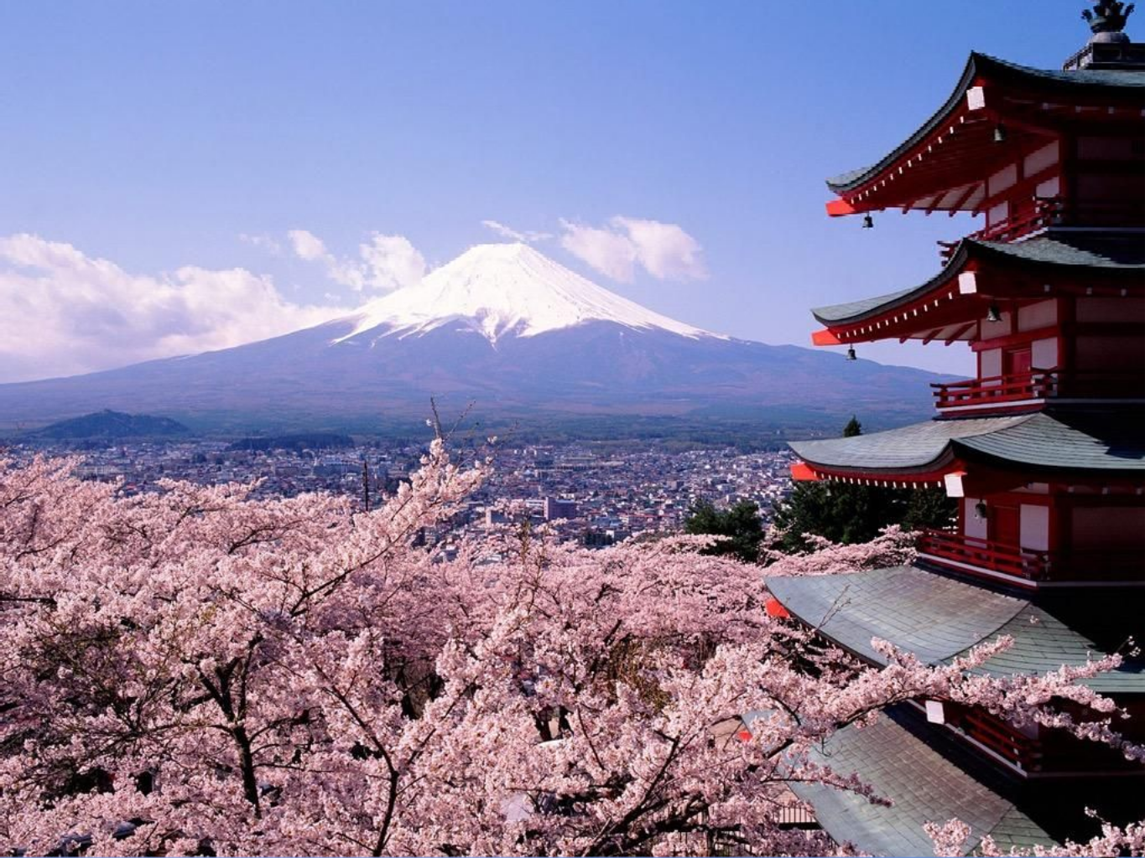

カタカナ語
5

Slide 6

英語をカタカナ語で書いてみよう
本日の授業では、カタカナ語を12個勉強します。
PearDeckのURLを送る
各自カナを書いてみよう
先生と一緒に発音練習する
6

Slide 7

英語をカタカナ語で書いてみよう
1
「Security」のカタカナ語を書いてください。
セキュリティ

Slide 8

英語をカタカナ語で書いてみよう
2
「Address」のカタカナ語を書いてください。
アドレス

Slide 9
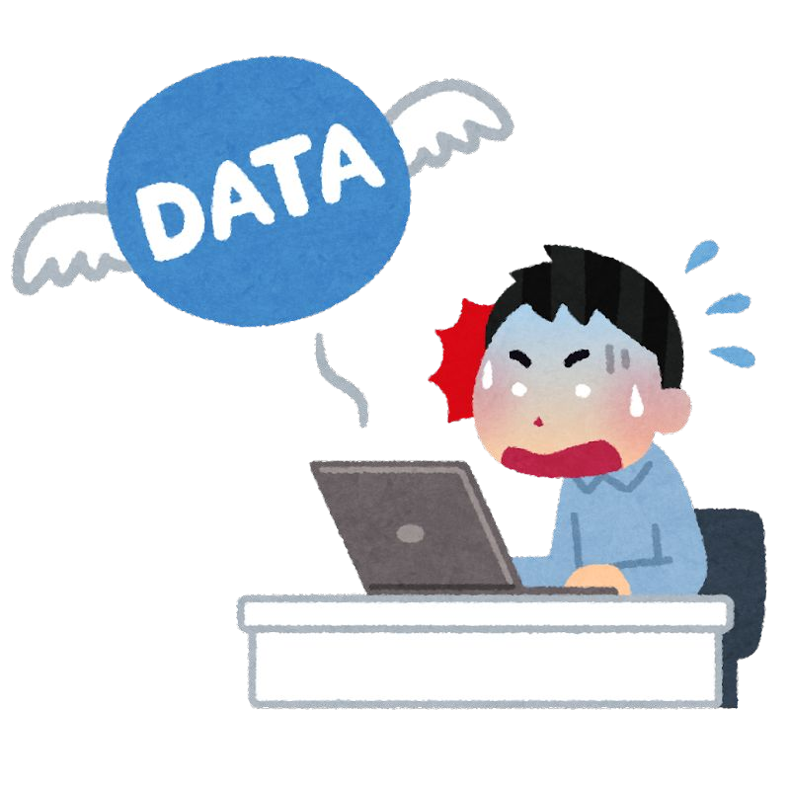
英語をカタカナ語で書いてみよう
3
「Data」のカタカナ語を書いてください。
データ

Slide 10

英語をカタカナ語で書いてみよう
4
「Website」のカタカナ語を書いてください。
ウェブサイト

Slide 11
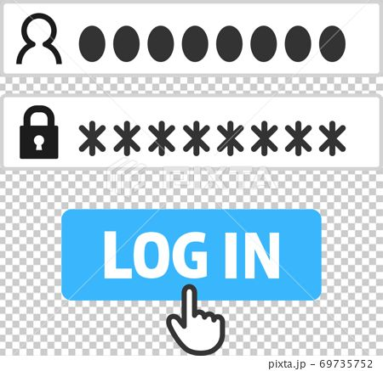
英語をカタカナ語で書いてみよう
5
「Login」のカタカナ語を書いてください。
ログイン

Slide 12
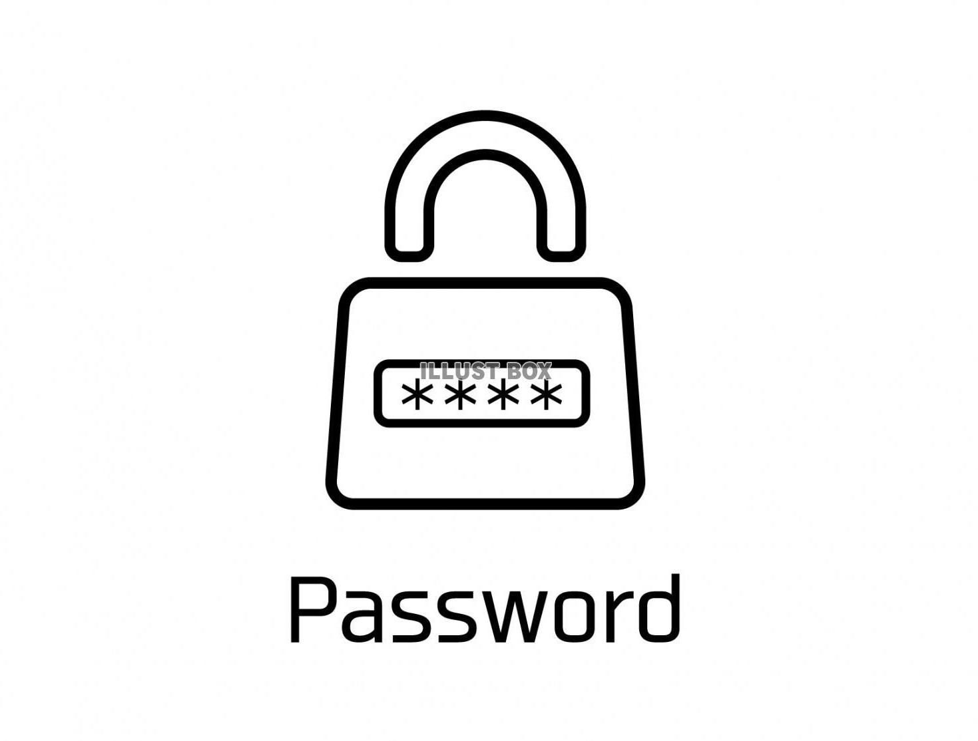
英語をカタカナ語で書いてみよう
6
「Password」のカタカナ語を書いてください。
パスワード

Slide 13

英語をカタカナ語で書いてみよう
7
「Internet Shopping」のカタカナ語を書いてください。
インタネットショッピング

Slide 14
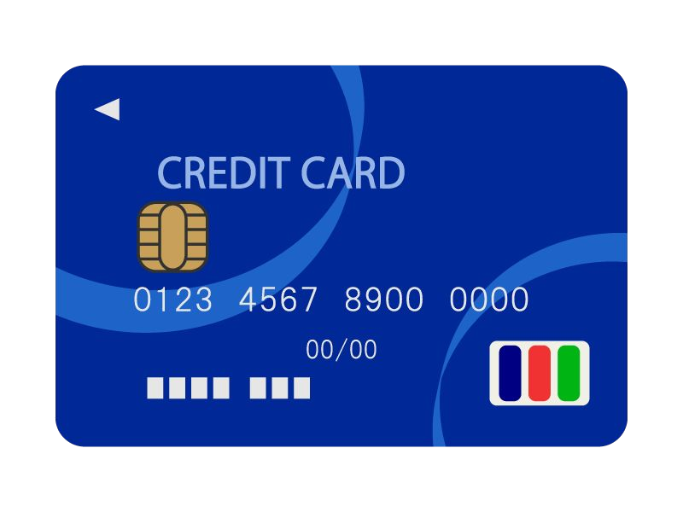
英語をカタカナ語で書いてみよう
8
「Credit Card」のカタカナ語を書いてください。
クレジットカード

Slide 15

英語をカタカナ語で書いてみよう
9
「Access」のカタカナ語を書いてください。
アクセス

Slide 16

英語をカタカナ語で書いてみよう
10
「Digital」のカタカナ語を書いてください。
ディジタル

Slide 17

英語をカタカナ語で書いてみよう
11
「Digital Content」のカタカナ語を書いてください。
ディジタルコンテンツ

Slide 18

英語をカタカナ語で書いてみよう
12
「Back up」のカタカナ語を書いてください。
バックアップ

Slide 19

カタカナ語の発声練習
英語 | カタカタ
Security | セキュリティ
Address | アドレス
Data | データ
Website | ウェブサイト
Login
Password
Internet Shopping
Credit card
Access
Digital
Digital content
Back up

Slide 20

言葉の確認 Kotoba no kakunin sự xác nhận của từ vựng

Slide 21
言葉確認
「情報セキュリティ(1)」の単語リストをペアで聞き取りを練習します。
言葉を覚えるには、以下の練習が必^{活}要^{動}で^{①}す^{と}。^{②を事前学習で自習}
したため、授業中で活動③と④を
・活動①
・活動②
・活動③
実施します。
言葉の音読練習
言葉を見て理解する練習 言葉を聞いて理解する練習
・活動④
覚えた語彙のアウトプット練習

Slide 22
言葉確認
活動③ 言葉を聞いて理解する練習
Aさんは単語リストを見て、単語を読む
Bさんは単語リストを見なく、ベトナム語で意味を答える
3．5問やったら役割チェンジをする
活動④ 覚えた語彙のアウトプット練習
Aさんは単語リストを見て、ベトナム語の意味を言う
Bさんは単語リストを見なく、日本語で単語を答える
3．5問やったら役割チェンジをする
※ 制限時間：5分

Slide 23

情報セキュリティ

Slide 24
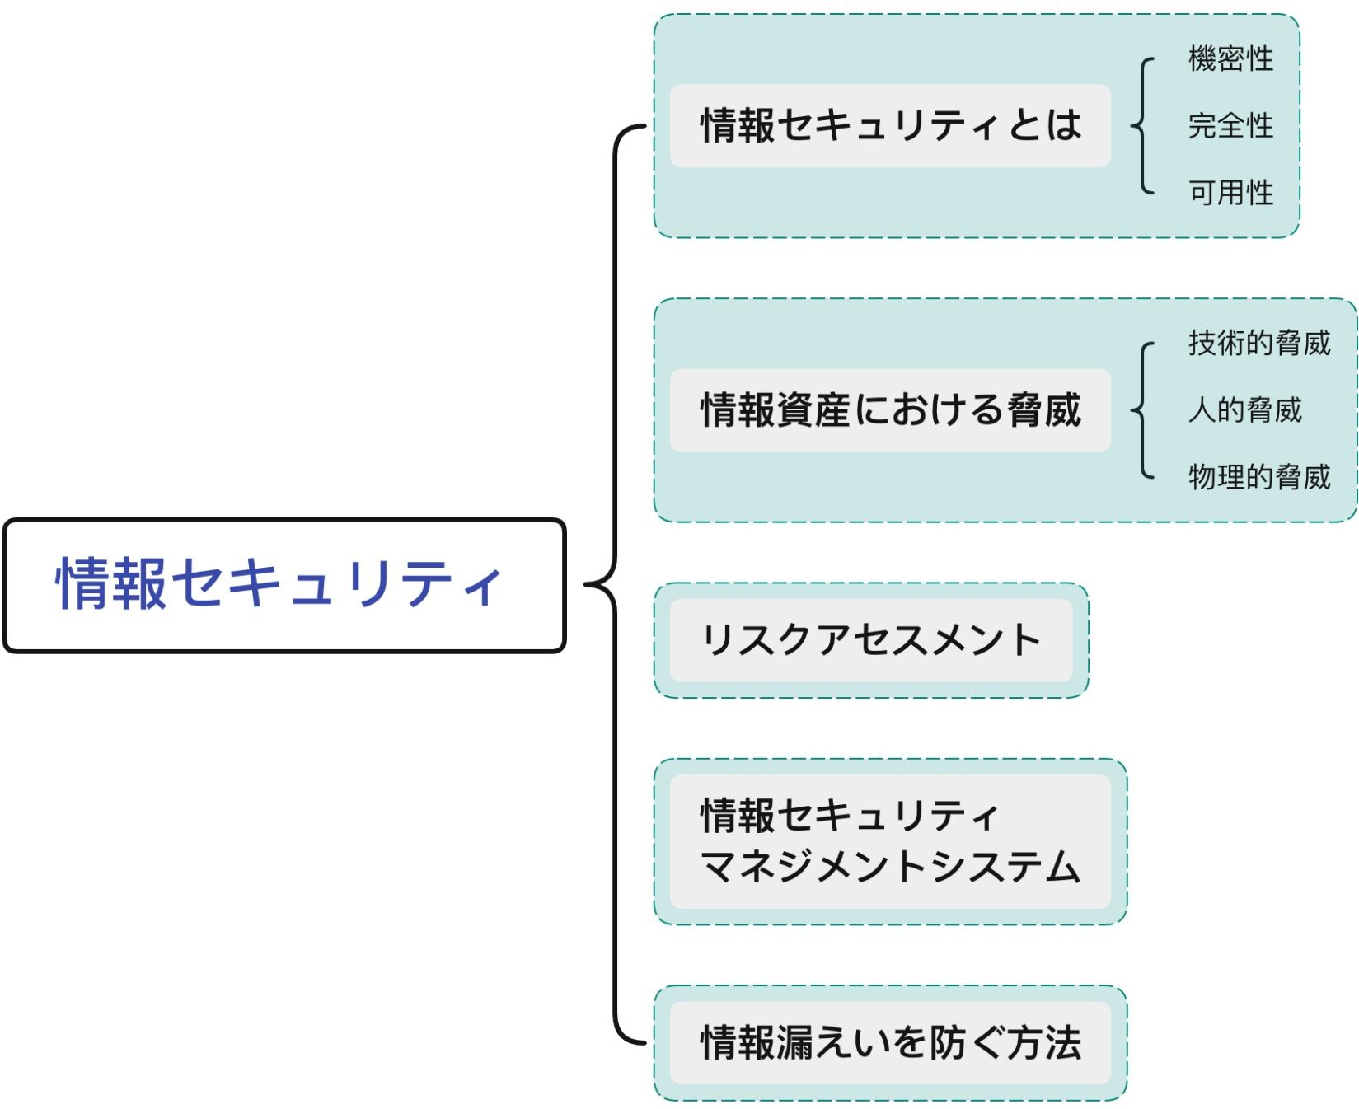
情報セキュリティの全体内容

Slide 25
情報セキュリティの全体内容

Slide 26

情報セキュリティとは

Slide 27

情報セキュリティとは
アドレス帳に登録された連絡先のデータや、Webサイトに
ログインしたときのパスワード、ネットショッピングをするときに入力し たクレジットカードのデータなど、これらのデータはすべて、大事な情 報資産であり、なくしてしまったり、盗まれて悪用されたりすると大変です。
Tất cả những dữ liệu, chẳng hạn như dữ liệu về thông tin liên lạc được đăng ký trong sổ địa chỉ, mật khẩu khi đăng nhập vào trang web, dữ liệu của thẻ tín dụng đã nhập khi mua hàng trên mạng, đều là những tài sản thông tin quan trọng, nếu bị mất, bị ăn cắp rồi lạm dụng thì sẽ rất khổ sở.
そのため、さまざまな対策をして守らなければなりません。
これを情報セキュリティといいます。情報セキュリティとは、情報資産 の機密性、完全性、可用性を維持することです。

Slide 28
情報セキュリティとは
機密性
情報を不正アクセスから守り、第三者への情報漏えいをなくすことです。データ の暗号化などの技術により向上させることができます。
完全性
情報が作られたときから、書き換えられたり欠けていない、完全で正しいことで す。ディジタル署名などの技術により向上させることができます。
可用性
利用者が必要なときに情報資産を使えることです。定期バックアップ などで向上させることができます。

Slide 29
電子透かし (Denshi sukashi) : Thủy vân số
画像(gazou)、音声(onsei)、動画(douga) 等(tou) の ディジタルコンテンツに情報を 埋め込む(umekomu) 技術(gijutsu) です。作者名(sakushamei)、課金(kakin)情報、
コピー可能回数(kanoukaisuu) といった情報を 埋め込むことにより、不正(fusei) コピーやデータの改ざんを判別(hanbetsu)する ことができます。
Thủy vân số (Digital watermarking) Là một kỹ thuật nhúng thông tin vào nội dung số như hình ảnh, âm thanh và video. Bằng cách nhúng thông tin như tên tác giả, thông tin thanh toán và số lần sao chép khả dụng, có thể phân biệt được việc sao chép bất hợp pháp, giả mạo dữ liệu,etc…

Slide 30


チームワーク
★ 漢字の読み方とカタカナ語を思い出しながら、 文 章を読んでみよう！！
★ 友達と一緒にベトナム語に翻訳してみよう！
★ リーダが指名して、文章を読ませて翻訳させる
※チームメンバーの学習態度を評価し、報告する
時間：15分
大きい声で発表する
友達と積極的に相談する

Slide 31

実践

Slide 32
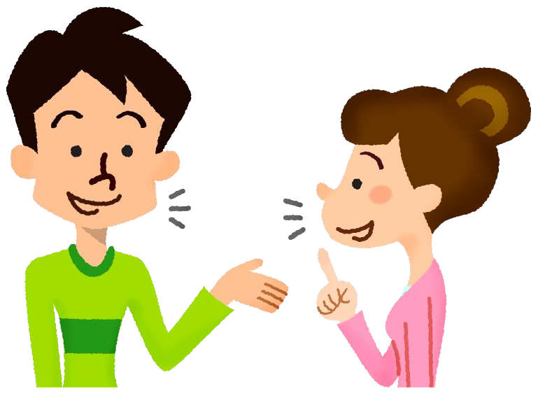
実践
情報セキュリティ(1)についての質問に答えよう！
✔それぞれ質問の準備時間：1分
✔次のページの質問に答えてみる
✔ランダムに質問を選び、大きな声で発表する

Slide 33

次の授業予告

Slide 34
事前学習
来週の3回目の授業は「情報セキュリティ(2)」です
授業までに以下の資料を確認して準備しておいてください
単語テスト：https://sal.vn/cJ5rt5
文型リスト：https://sal.vn/TnmGwC
情報セキュリティ(2)：https://sal.vn/NRuicn（P322～P325）
評価しますので、
必ず事前学習のスライドを確認してください

Slide 35
事前学習
来週の3回目の授業は「情報セキュリティ(2)」です
授業までに以下の資料を確認して準備しておいてください
単語テスト：https://sal.vn/cJ5rt5
文型リスト：https://sal.vn/TnmGwC
情報セキュリティ(2)：https://sal.vn/NRuicn（P322～P325）
予習してから、予習フォームを実施します
予習フォームをサブミット したら、クラスのSlackで報告します提出と報告期限：次の授 業の前日 13:00 まで

Slide 36

小テスト
来週の授業で
勉強した内容について 小テストを実施します
しっかり復習しておいてください！

Slide 37



今日の授業は終わりです また会いましょう
Hẹn gặp lại lần sau

